Slide 1
C网络编程(入门篇)
Notes:
第一页

Slide 2
谈一谈个人在学习网络编程方面的一些个人经验,
“网络编程术”语范围很广，本PPT只讲socket API
开发基于TCP/IP的网络应用程序。
受限于本人的经历和经验，本PPT的适应范围如下：
1. Linux服务端网络编程，直接或间接使用socket API.
2.公司内网，环境可控。

Slide 3
我对网络编程的一些看法:
1. 网络编程是什么？是熟练使用socket API吗？说实话，在
实际的项目中，socket API用的次数不多，大多数时候是使用
封装好的网络库（libevent， libuv，Java Netty，ACE等等）。
2. 学习网络编程有用吗？
在实际工作中，常见的情况是通过各种client library来与
服务端打交道，或者在现成的框架中填空来实现服务端，或者编写Servlet来响应HTTP请求，或者使用某种RPC与其他进程通信，等等。
我认为还是有必要学一学，至少在网络故障排除的时候有用。无论如何，那些client library或者框架都会调用底层的socket API来实现网络功能。另外，熟悉TCP/IP协议，会用tcpdump也非常有助于分析解决线上网络服务问题。

Slide 4
3. 在什么平台上学习网络编程？
对于服务端网络编程，建议在Linux(Ubuntu/Centos)上学习。
现在Linux已经成为全球市场份额最大的服务器操作系统，在这种大众系统上学习，遇到什么问题会比较容易解决。因为用的人多，你遇到的问题别人多半也遇到过。
4. 可移植性重要么？
写网络程序要不要考虑移植性？要不要跨平台？这取决于项目需要，如果公司做的程序要卖给其他公司，而对方可能使用Windows、Linux、FreeBSD、Solaris等等操作系统，
这时候要考虑移植性。
如果编写公司内部的服务器上用的网络程序，那么大可只关注一个平台，比如Linux。因为编写和维护可移植的网络程序的代价相当高。

Slide 5
5. 网络编程的各种任务角色？
1. 开发网络设备，编写防火墙、路由器固件。
2. 开发网卡驱动。
3. 移植和维护TCP/IP协议栈。
4. 开发或维护标准的网络协议程序，比如HTTP,FTP,DNS,SMTP,NFS。
5. 开发标准网络服务的客户端，比如ZooKeeper客户端、memcached客户端
6. 开发与公司业务直接相关的网络服务程序。比如即时聊天软件的后台服务端、网游服务器、金融交易系统。
7. 客户端程序中涉及网络的部分，比如网游的客户端程序中与服务器通信的部分。等等。

Slide 6
6. 网络编程的核心是协议设计
对于专用的业务系统，协议设计是核心任务。
设计消息协议，消息格式可以选用XML、JSON、Protobuf格式;
难的是消息内容。一个消息应该包含哪些内容？
7. 网络编程三本必看的书籍
第一本：《TCP/IP详解》， 是TCP/IP领域的圣经。
第二本：《Unix网络编程，卷一：网络API》，是socket API的权威指南。
第三本：《高效TCP/IP编程》，属于专家经验总结类的书籍。

Slide 7
8. TCP/IP协议族体系结构及主要协议，如下图:
TCP/IP协议族是一个四层协议系统。
应用层
ping
telnet
DNS
用户空间
socket
传输层
TCP
UDP
网络层
ICMP
IP
内核空间
数据链路层
ARP
Data Link
RARP
数据链路层：实现了网卡接口的网络驱动程序。
网络层：实现数据包的选路和转发。
传输层：为两台主机上的应用程序提供端到端的通信。
应用层：负责处理应用程序的逻辑
物理传输媒介

Slide 8
9. socket和TCP/IP协议族的关系
数据链路层、网络层、传输层协议是在内核中实现的。
因此操作系统需要实现一组系统调用，使得应用程序能够访问这些
协议提供的服务。
实现这组系统调用的API主要有两套：socket和XTI。
XTI已经不再使用，我们仅讨论socket。
socket定义的一组API提供如下两点功能：
1. 将应用程序数据从用户缓冲区中复制到TCP/UDP内核发送缓冲区，以交付内核来发送数据，或是从内核TCP/UDP接受缓冲区中复制数据到用户缓冲区，以读取数据。
2. 应用程序可以修改内核中各层协议的某些头部信息，控制底层通信
的行为。

Slide 9
10. linux下socket编程可以概括为以下几个函数的运用
1. socket()
2. bind()
3. listen()
4. connect()
5. accept()
6. read()
7. write()
8. close()

Slide 10
基于TCP协议实现的程序流程
服务端开发
客户端开发
socket()
bind()
listen()
socket()
accept()
建立连接
connect()
read()/recv()
write()/send()
收发数据
write()/send()
read()/recv()
close()
close()

Slide 11
基于UDP协议实现的程序流程
服务端开发
客户端开发
socket()
socket()
bind()
recvfrom()/sendto()
收发数据
sendto()/recvfrom()
close()
close()
Notes:
aaaaaa

Slide 12
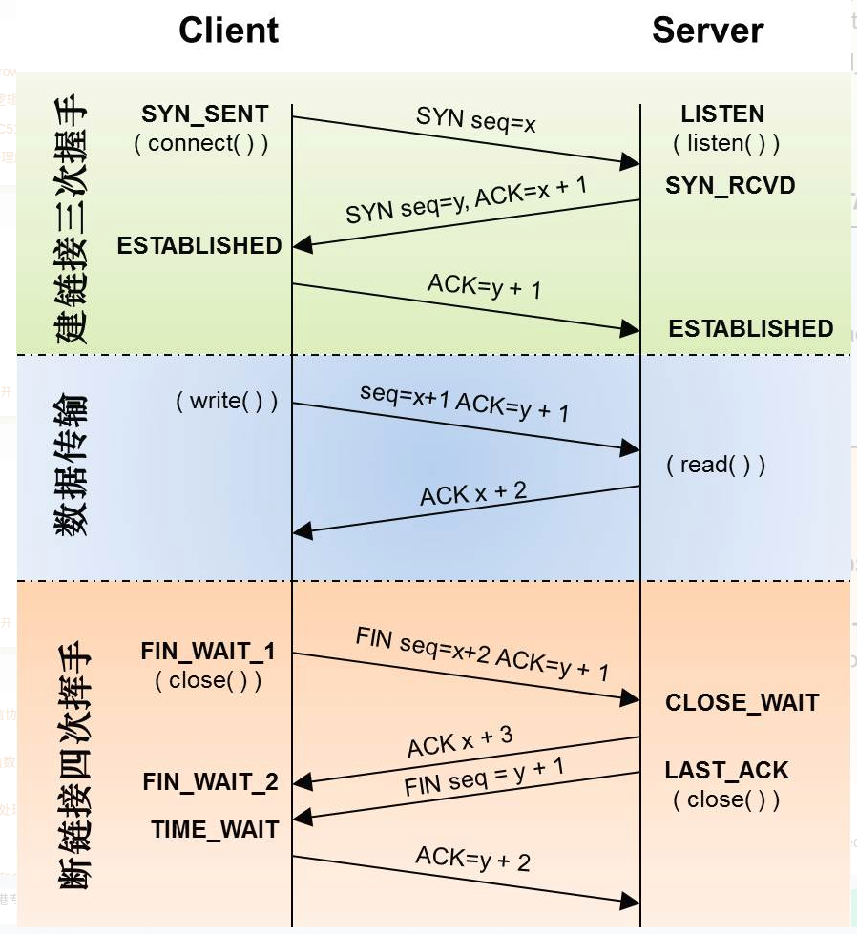
TCP连接的三次握手与四次挥手
Notes:
aaaaaa

Slide 13
TCP的粘包现象：
TCP粘包是指发送方发送的若干包数据到接收方接收时粘成一包，
从接收缓冲区看，后一包数据的头紧接着前一包数据的尾。
处理方法：
处理方法就是循环处理：应用程序在处理从缓存读来的分组时，
读完一条数据时，就应该循环读下一条数据，直到所有的数据都被处理；但是如何判断每条数据的长度呢？

Slide 14
linux下进程间通信方式：
1. 匿名管道pipe
2. 具名管道FIFO
3. POSIX消息队列
4. 共享内存
5. 信号
6. socket
进程间通信要首选socket, 其最大的好处是：可以跨主机，具有伸缩性。如果一台机器的处理能力不够，很自然的就能用多台机器来处理。

Slide 15
讲一下服务器开发：
用一句话形容：跑在多核机器上的Linux用户态的没有用户界面的
长期运行的网络应用程序。
开发服务端程序的一个基本任务是处理并发连接。大概有两种方式：
1. 一个线程只处理一个TCP连接，通常使用阻塞IO.
2. 一个线程处理多个TCP连接上的IO，通常使用非阻塞IO和I/O多路复用

Slide 16
如果要在一台多核机器上提供一种服务，可用的模式有：
1. 运行一个单线程的进程。
优点：简单， 缺点：非抢占的。
2. 运行一个多线程的进程。
优点：提高响应速度， 缺点：多线程代码难写。
3. 运行多个单线程的进程。
优点：主流模式，比如httpd
4. 运行多个多线程的进程。
缺点：多线程代码难写

Slide 17
讲一下I/O复用：
I/O复用使得程序能同时监听多个文件描述符，能提高程序的性能。
I/O复用虽然能同时监听多个文件描述符，但它本身是阻塞的。并且当
多个文件描述符同时就绪时，如果不采取额外的措施，程序只能按顺序依次处理其中的每一个文件描述符，这使得服务器程序看起来像是串行工作的。如果要实现并发，只能使用多进程或多线程等编程手段。
Linux下实现I/O复用的系统调用有：select、poll、epoll。
三者区别：
1.select 采用轮询的方式来检测就绪事件;文件描述符数有最大值限制
2. poll 采用轮询的方式来检测就绪事件;文件描述符最大65535
3. epoll 采用回调的方式来检测就绪事件;文件描述符最大65535

Slide 18
讨论几个常用的系统检测工具：
1. tcpdump：经典的网络抓包工具
2. lsof：列出当前系统打开的文件描述符的工具
3. strace：跟踪程序运行过程中执行的系统调用和
接受到的信号，并将系统调用名、参数，返回值及信号名输出到标准输出或指定的文件。
4. netstat：网络信息统计工具。可以打印本地网卡
接口上的全部连接、路由表信息、网卡信息。
5. vmstat：能输出系统的各种资料的使用情况，比如进程信息、内层使用、cpu使用率、io使用情况。

Slide 19
thanks
It is over

Slide 20
This work is licensed under a Creative Commons Attribution-ShareAlike 3.0 Unported License. It makes use of the works of Mateus Machado Luna.

